Slide 1
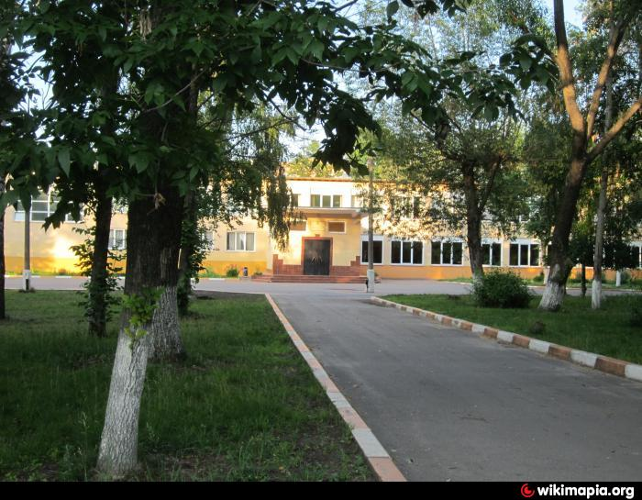
МОУ «Гимназия №17»
г.о. Электросталь
Технология Scrum в работе над творческим проектом «Портфолио литературного героя»

Slide 2
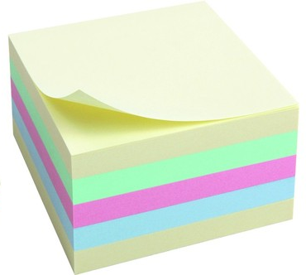
Scrum (Скрам) — это один из фреймворков agile, формализованная гибкая методология работы над проектами.
Owner— это член команды, который на протяжении работы поддерживает связь с заказчиком, принимает его советы и пожелания и приносит их в команду.
Scrum-команда — это команда, которая принимает все принципы Scrum и готова с ним работать (7 человек+/-2человека)

Slide 3
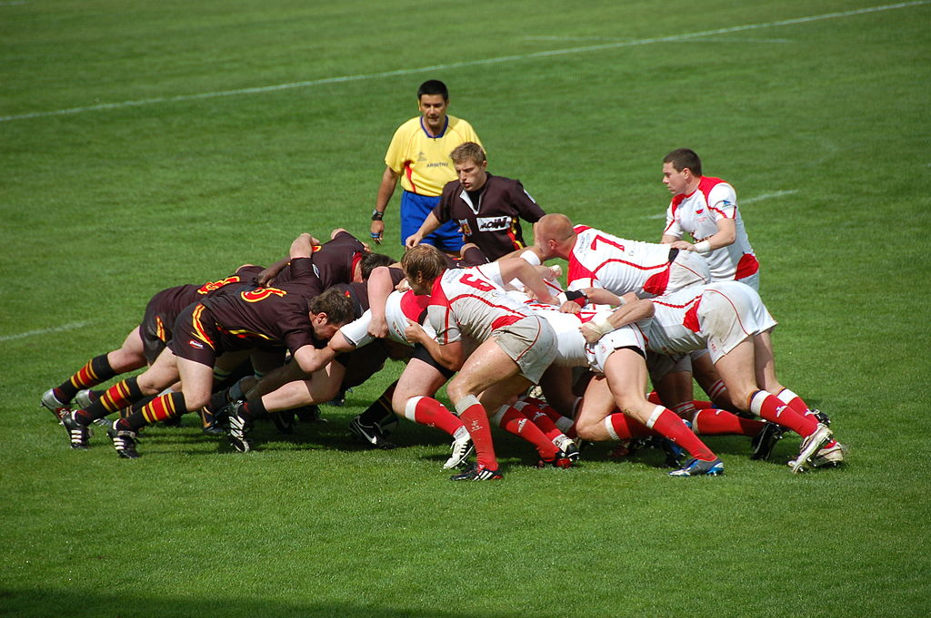
Scrum (Скрам)-этот термин взят из регби, который обозначает схватку вокруг мяча. Гибкая методология управления проектами.

Slide 4
Sprint – отрезок времени, который берется для выполнения определенного списка задач
Начало
На выходе
В разработке
1 неделя
2 неделя

Slide 5
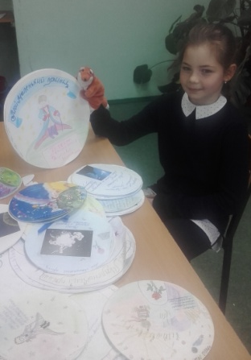
Творческий проект
«Портфолио
литературного героя»

Slide 6
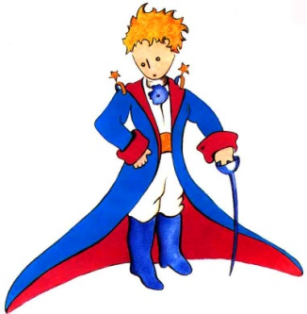
Портфолио Маленького принца
РАЗДЕЛЫ
1
2
Досье Маленького принца
Путешествие
Место жительства
Окружение
3
Атрибуты, увлечения, хобби
Символика образов
4
Меню
Словарик афоризмов

Slide 7
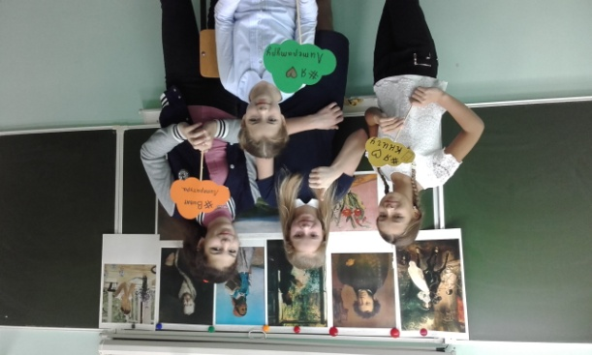
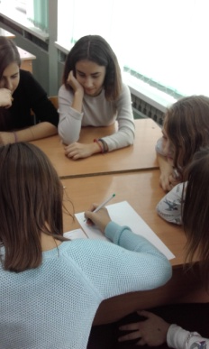
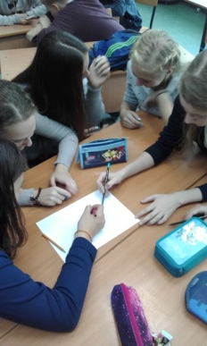
На уроке литературы учащимся предлагается создать малые творческие группы для проектной деятельности. В малых группах (scrum-командах) школьники определяли героя литературы. Учащихся уже знакомы с понятием «портфолио», его содержанием, оформлением, новое - виды работы, которые им предстоит выполнить по проекту. На данном этапе очень важно мотивировать учащихся собирать материал (литература, иллюстрации), который им может пригодиться в дальнейшей работе.

Slide 8
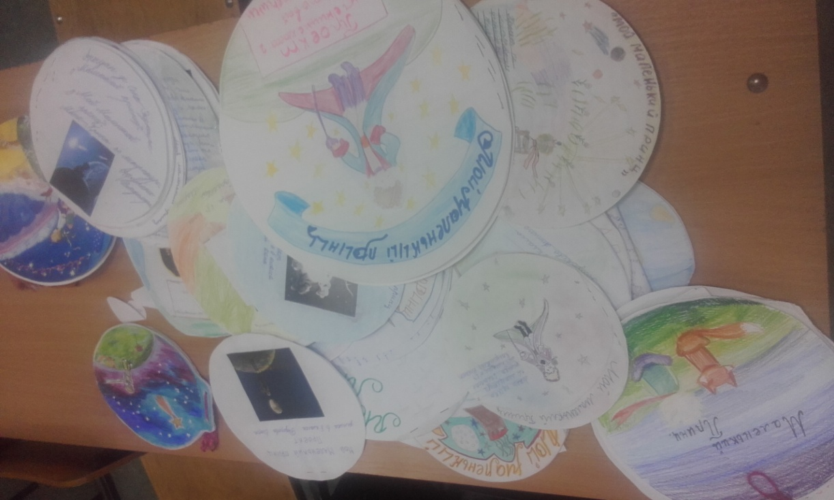
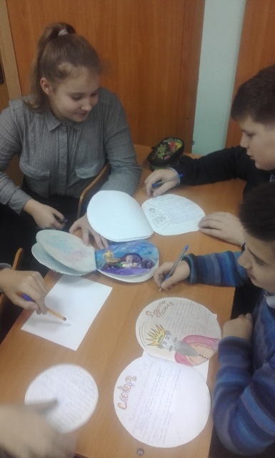
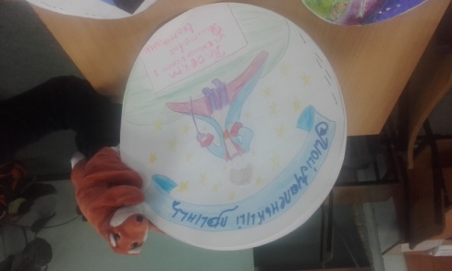

Slide 9
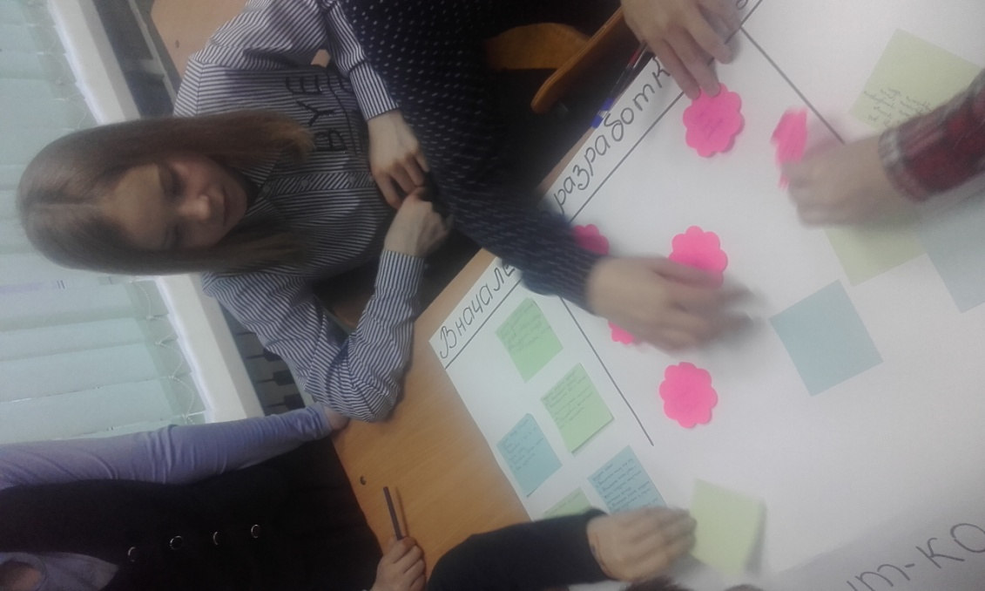
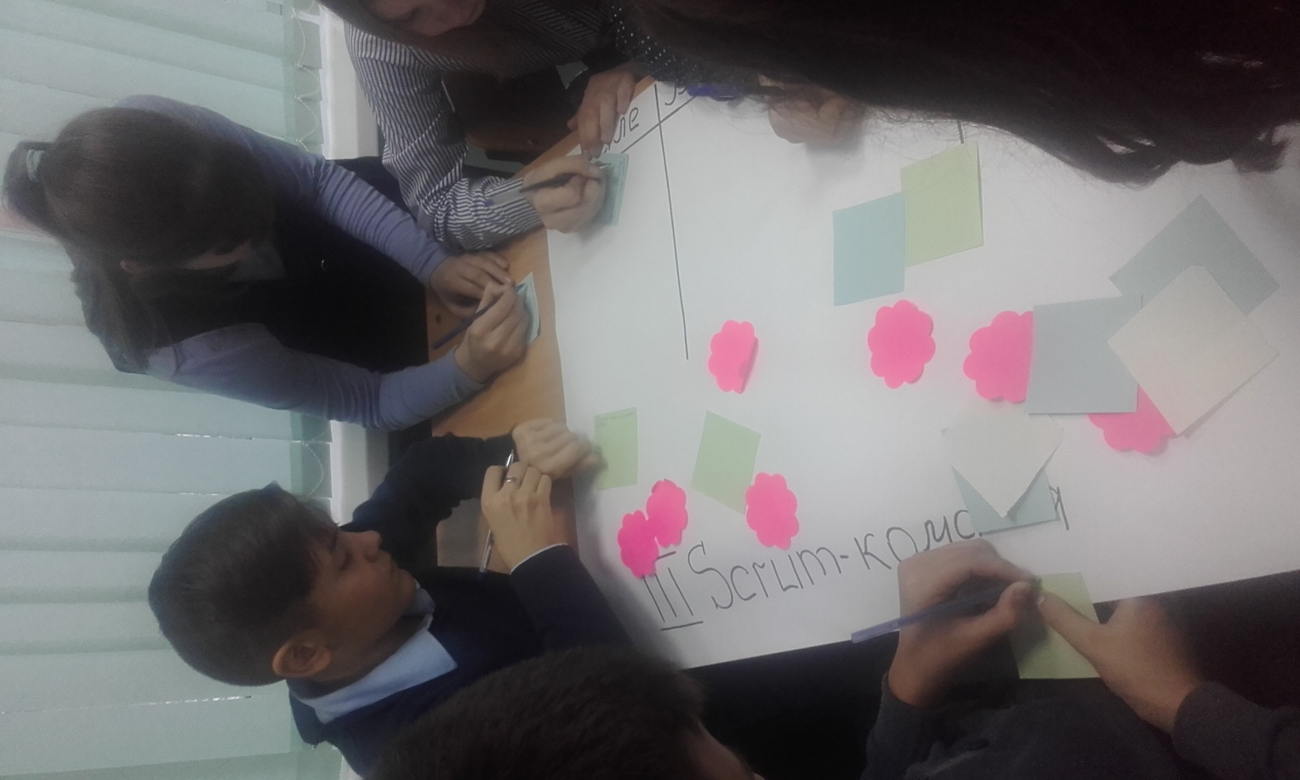

Slide 10
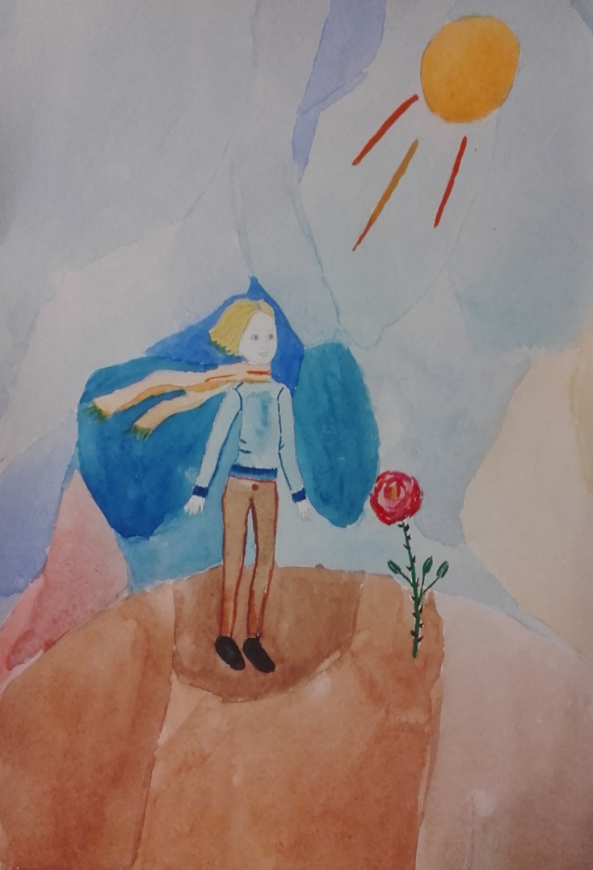
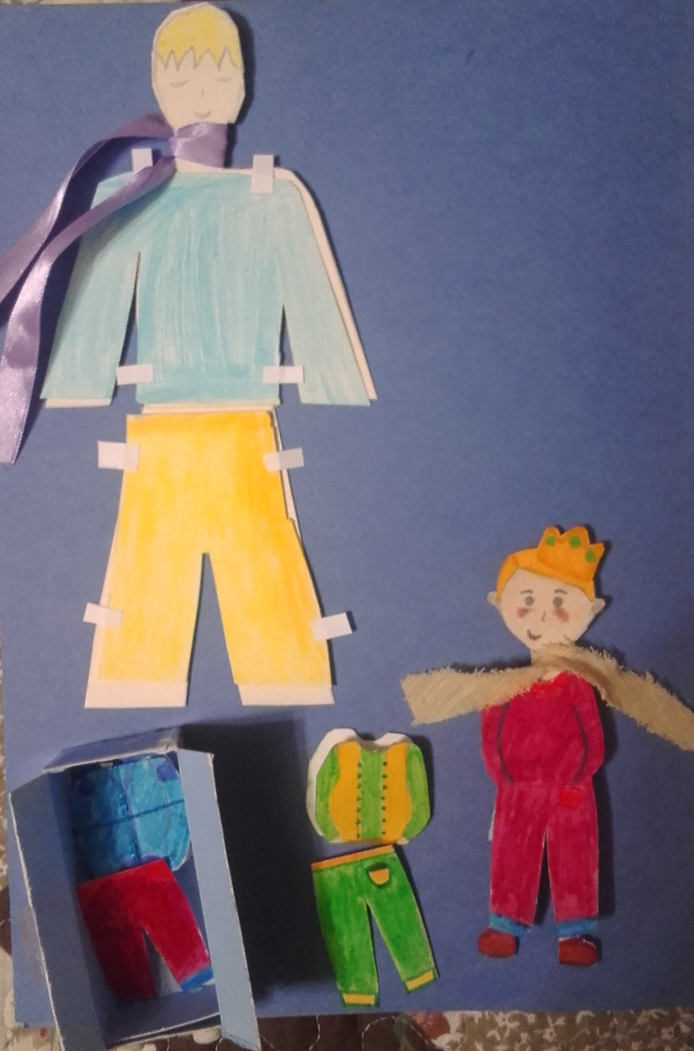
КОСТЮМ

Slide 11
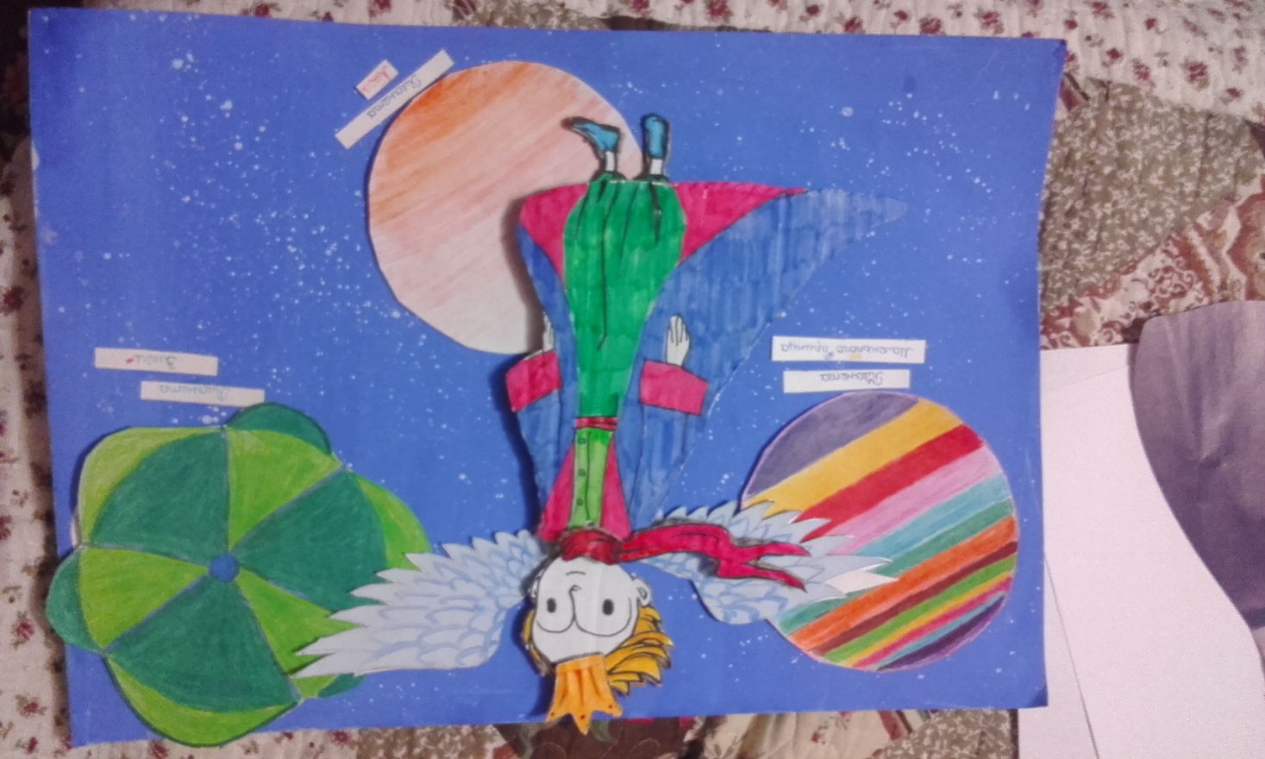
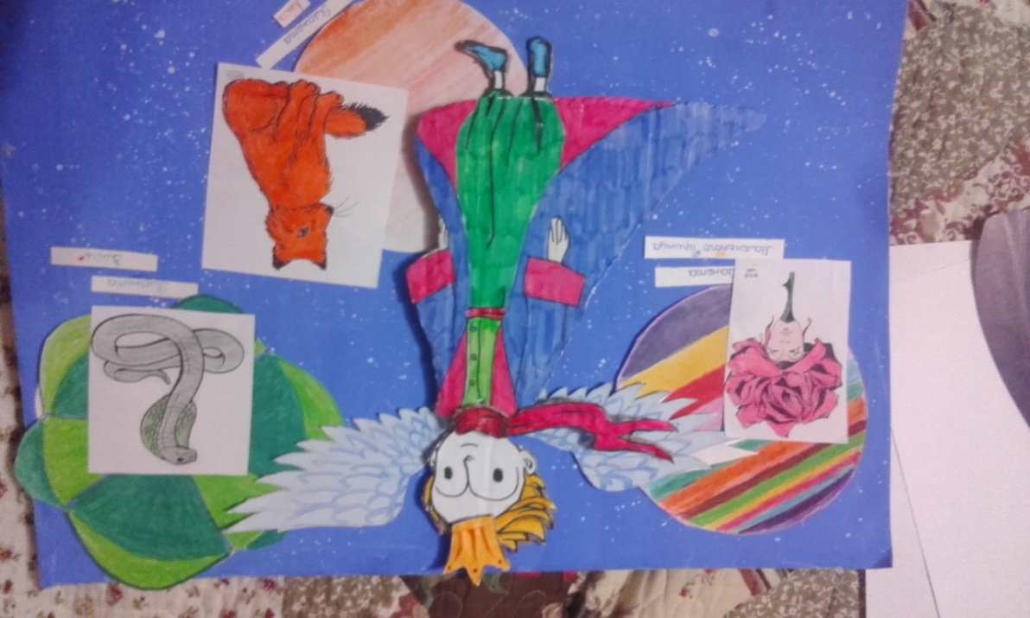
досье

Slide 12
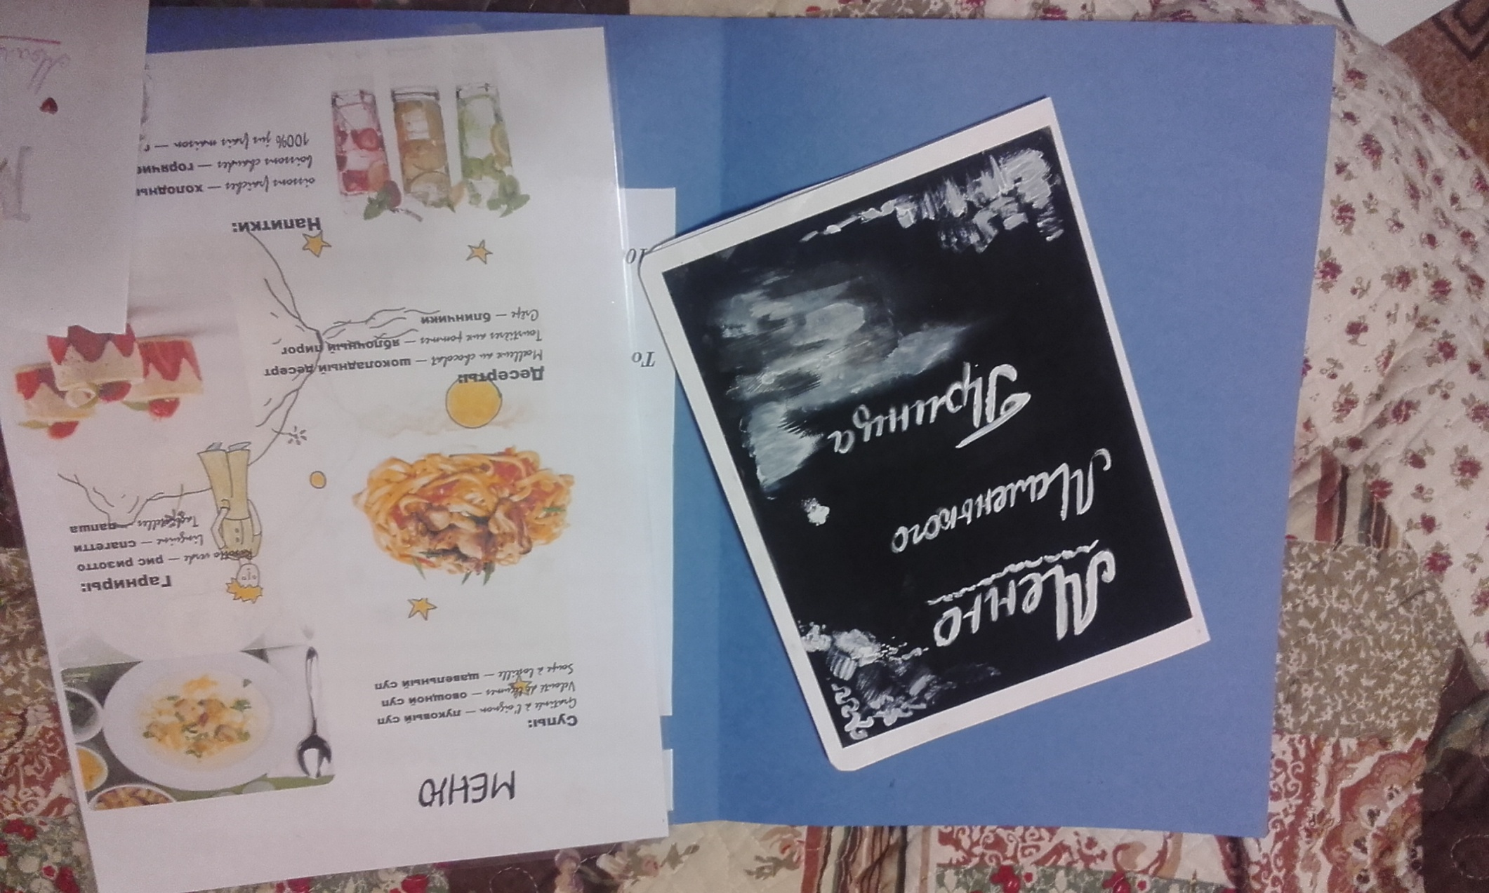
МЕНЮ

Slide 13
«До истины еще нужно докопаться…»
«Ты так дорожишь своей розой, потому что вложил в нее всю душу. Потому она и кажется самым экзотическим и уникальным цветком во всей вселенной».
«Знаешь, почему пустыня не вызывает во мне чувство безысходности? Где-то, посреди засушливого пространства, все равно есть надежда отыскать живительные родники…»
«… людям не достает собственного воображения. Они всего лишь запоминают сказанное кем-то, чтобы потом повторить это от себя…»
«Животное сохраняет свое изящество и грацию до старости. А благородная глина, из которой слеплен человек, с годами скукоживается и превращается в пыль…»
«Истина – не то, что доказуемо, истина – это простота».
«Чего ради нам ненавидеть друг друга? Мы все заодно, уносимые одной и той же планетой, мы – команда одного корабля».
«Взрослым людям кажется, что они занимают большое место».
«Себя судить куда труднее, чем других. Если ты сумеешь правильно судить себя, значит, ты поистине мудр».
«В любви, сравниваешь себя с цветком. Кажется, что такого аромата и нежных лепестков нет больше ни на одной планете…»
«Призвание помогает освободить в себе человека, – но надо еще, чтобы человек мог дать волю своему призванию».
СЛОВАРИК

